Slide 1

Khởi động

Slide 2


Slide 3





Câu hỏi
Kết quả của phép tính
54 + 35 = ....
A: 86
B:99
C: 89
Hết giờ
5 giây
bắt đầu
02s
03s
05s
04s
01s

Slide 4
Câu hỏi
Kết quả của phép tính
45 + 54 = ....
A: 89
B:99
C: 98
Hết giờ
5 giây
bắt đầu
02s
03s
05s
04s
01s

Slide 5
CHỦ ĐỀ 12
  PHÉP CỘNG, PHÉP TRỪ TRONG PHẠM VI 1000
BÀI 59:
PHÉP CỘNG (KHÔNG NHỚ) TRONG PHẠM VI 1000

Slide 6

Thứ Năm ngày 30 tháng 3 năm 2023
Môn: Toán
Bài: Phép cộng (không nhớ) trong phạm vi 1000 (Tiết 1)

Slide 7
KHÁM PHÁ

Slide 8

Tập 2 có 312 trang
Tập 1 có 264 trang
Cả hai tập có bao nhiêu trang?
264 + 312 = ?

Slide 9
Trăm | Chục | Đơn vị
2
6
4
+
3
1
2
264
312
4 cộng 2 bằng 6, viết 6
6 cộng 1 bằng 7, viết 7
2 cộng 3 bằng 5, viết 5
+
5
7
6
264 + 312 = 576

Slide 10
Khi đặt tính và tính các phép tính cộng không nhớ trong phạm vi 1000 em cần thực hiện các bước nào?
Bước 1: Đặt tính
Viết các số thẳng hàng, thẳng cột
Dấu phép tính đặt giữa hai số
Kẻ nét vạch ngang thay cho dấu bằng
Bước 2: Tính
Thực hiện tính theo thứ tự từ phải sang trái, bắt đầu từ các chữ số hàng đơn vị.
Kết quả tính ở mỗi lượt phải viết thẳng hàng thẳng cột.

Slide 11
Hoạt động

Slide 12
GIẢI CỨU RỪNG XANH

Slide 13
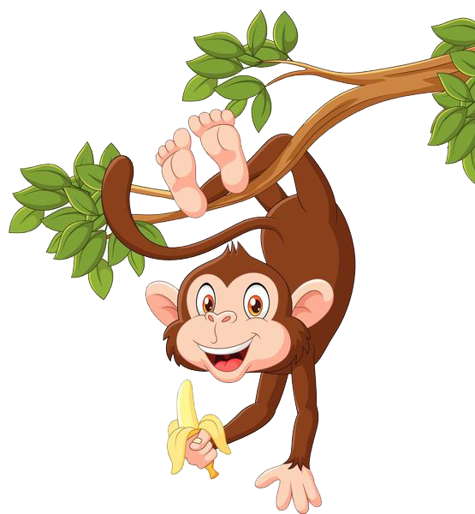
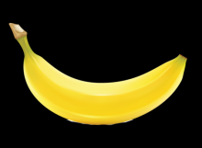
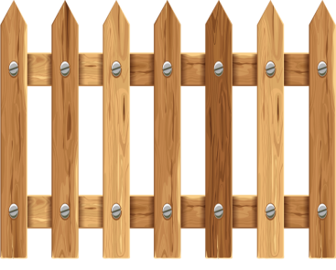



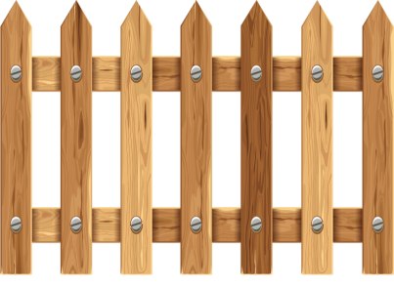

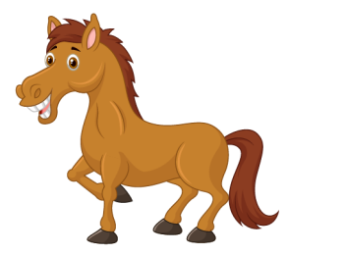
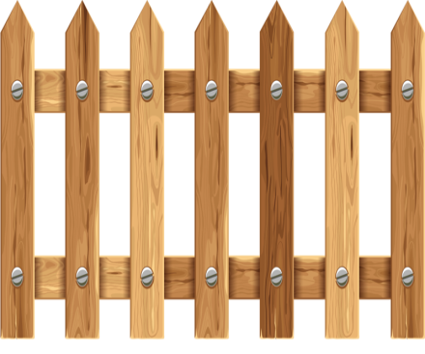


Slide 14
Câu 1: Kết quả của phép tính:
247
351
+
598

Slide 15
Câu 2: Kết quả của phép tính:
703
204
+
907

Slide 16
Câu 3:Kết quả của phép tính:
526
32
+
558

Slide 17
Câu 4: Kết quả của phép tính:
815
60
+
875

Slide 18
Câu 5: Kết quả của phép tính:
424
120
+
544

Slide 19
2
Đặt tính rồi tính ?
460 + 231 375 + 622 800 + 37 923 + 6
460
231
375
622
800
37
923
6
+
+
+
+
691
997
837
929

Slide 20
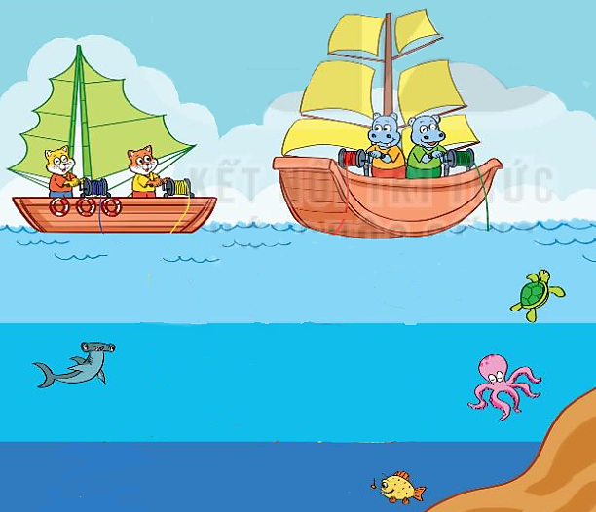


3
Mèo và hà mã vớt được những hòm đựng ngọc trai. Số ngọc trai được ghi trên mỗi hòm.
Số ?
Thuyền của mèo vớt được tất cả ? viên ngọc trai.
Thuyền của hà mã vớt được tất cả ? viên ngọc trai.
?
478
?
457

Slide 21
KHỞI ĐỘNG

Slide 22


Slide 23
Thứ Sáu ngày 31 tháng 3 năm 2023
Môn: Toán
Bài: Phép cộng (không nhớ) trong phạm vi 1000 (Tiết 2)

Slide 24
Hoạt động
Thực hành

Slide 25
1
Đặt tính rồi tính ?
326 + 253 432 + 261 732 + 55 643 + 50
326
253
432
261
732
55
643
50
+
+
+
+
579
693
787
693

Slide 26
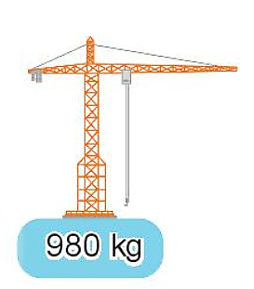
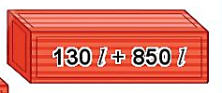
2
Tìm kết quả của mỗi phép tính
879 l
879 l
890 l
890 l
=
=
130kg + 850kg
850kg + 130kg
658kg + 234kg
234kg + 645kg

Slide 27
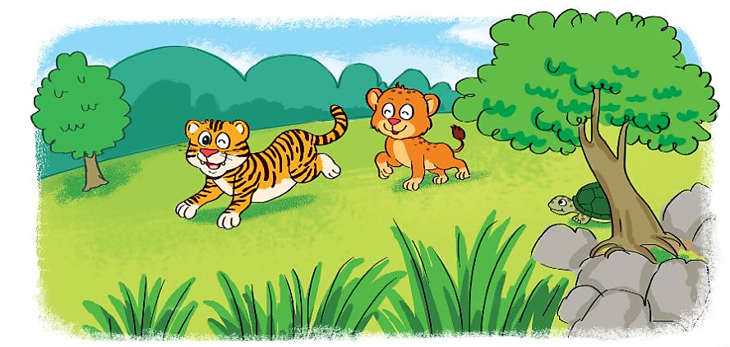
3
Tại khu bảo tồn động vật, sư tử con cân nặng 107kg, hổ con nặng hơn sư tử con 32kg. Hỏi hổ con cân nặng bao nhiêu ki-lô-gam?
Tóm tắt:
Sử tử con: 107kg
Hổ con nặng hơn 32kg
Hổ con: … kg
?kg
107kg
Bài giải
Hổ con nặng số ki-lô-gam là:
107 + 32 = 139 (kg)
Đáp số: 139kg

Slide 28

Đức vua trồng một vườn hoa hồng tặng hoàng hậu, trong đó có 424 cây hoa hồng đỏ. Số cây hoa hồng trắng nhiều hơn số cây hoa hồng đỏ là 120 cây. Hỏi có bao nhiêu cây hoa hồng trắng?
4
Tóm tắt:
Hoa hồng đỏ: 424 cây
Hoa hồng trắng hơn: 120 cây
Hoa hồng trắng: ….? cây
?kg
107kg
Bài giải
Có số cây hoa hồng trắng là:
424 + 120 = 544(cây)
Đáp số: 544 cây hoa hồng

Slide 29

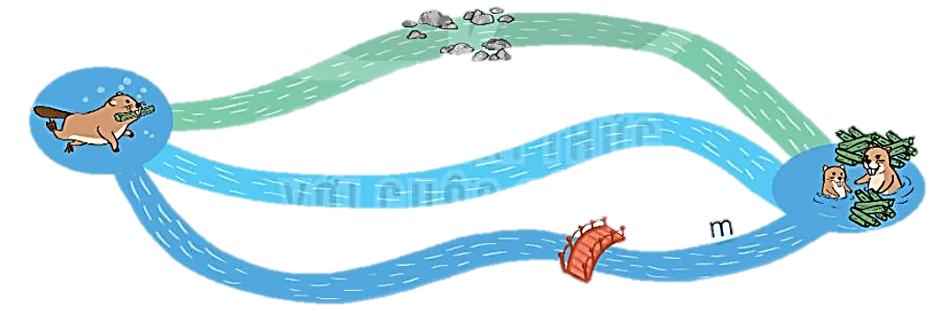
5
Từ vị trí của hải li có ba dòng nước bơi về tổ như hình vẽ
481m
989
513m
900m
211m
778m
994
Số ?
Dòng nước chảy dưới cây cầu dài m.
Dòng nước chảy qua bãi đá dài m.
?
989
?
994

